Slide 1
LAS QUERIES
MASTERS
Música en Datos

Slide 2





Quienes somos
Patricia
Sainz
Marta Hernández
Irene
Alonso
Laura
Gutierrez
Carmen
Arazola
HOME
CONTENIDOS
PLAYLIST
01
Proyecto
SCRUM MASTER
DEVELOPER TEAM
DEVELOPER TEAM
02
Equipo
03
Tecnologías
04
Aspectos económicos
DEVELOPER TEAM
DEVELOPER TEAM
¡GRACIAS!

Slide 3
01
Proyecto: MusicStream
HOME
CONTENIDOS
PLAYLIST
Proyecto
01
02
Equipo
03
Tecnologías
04
Aspectos económicos
¡GRACIAS!
Análisis de popularidad de canciones en la era digital

Slide 4
Cliente
Objetivo
HOME
CONTENIDOS
PLAYLIST
01
Proyecto
02
Equipo
03
Tecnologías
Navegantes del Sonido es un sello discográfico interesado en entender qué géneros y artistas están ganando popularidad para tomar decisiones sobre marketing y promociones
Desarrollar un sistema de análisis de datos que permita a Navegantes del Sonido comprender mejor las tendencias musicales y optimizar la promoción de sus artistas
04
Aspectos económicos
¡GRACIAS!

Slide 5
Necesidades que cubrimos
HOME
CONTENIDOS
PLAYLIST
01
Proyecto
Comprensión de Tendencias Musicales: para tomar decisiones informadas sobre qué artistas promocionar y cómo posicionar su música.
Optimización de Estrategias de Marketing: con datos precisos sobre la popularidad de géneros y artistas, el sello puede diseñar campañas de marketing más efectivas y dirigidas a audiencias específicas.
Análisis de Rendimiento de Artistas: evaluar el desempeño de sus artistas en plataformas de streaming, lo que les permite ajustar sus enfoques de promoción.
02
Equipo
03
Tecnologías
04
Aspectos económicos
¡GRACIAS!

Slide 6
Problemas que solucionamos
HOME
CONTENIDOS
PLAYLIST
01
Proyecto
Falta de Datos Fiables: Enfrentan dificultades para acceder y consolidar datos de múltiples fuentes. Este sistema integra datos de varias APIs en una sola base de datos accesible.
Dificultades en la Toma de Decisiones: La falta de análisis de datos puede llevar a decisiones erróneas. Con el análisis de datos, el sello puede tomar decisiones fundamentadas sobre promociones y lanzamientos.
Ineficiencia en la Identificación de Oportunidades: El sistema permite detectar oportunidades emergentes en el mercado musical, facilitando la identificación de artistas y géneros que están ganando tracción.
02
Equipo
03
Tecnologías
04
Aspectos económicos
¡GRACIAS!

Slide 7
Aportaciones diferenciadoras
Integración Multicanal
Análisis personalizado
Enfoque en la Innovación
Capacitación y Soporte
HOME
CONTENIDOS
PLAYLIST
01
Proyecto
Equipo
Integra información de diversas plataformas (Spotify, MusicBrainz, last.fm)
Permite consultas y reportes que se alinean con sus objetivos estratégicos
02
03
Tecnologías
Aspectos económicos
04
Identificación de tendencias emergentes en la música
Asegurando que puedan aprovechar al máximo la información disponible
¡GRACIAS!

Slide 8
02
Equipo
HOME
CONTENIDOS
PLAYLIST
Proyecto
01
02
Equipo
03
Tecnologías
04
Aspectos económicos
¡GRACIAS!
Cómo nos hemos organizado

Slide 9

Organización
Interna
HOME
CONTENIDOS
PLAYLIST
01
Proyecto
Hemos trabajado de manera unida como equipo a pesar de las dificultades que algunos de nuestros miembros han enfrentado.
En momentos de complicación, asumimos con responsabilidad sus tareas para asegurar que el trabajo continuará sin interrupciones, demostrando así nuestro compromiso y apoyo mutuo.
02
Equipo
03
Tecnologías
04
Aspectos económicos
¡GRACIAS!

Slide 10
Hitos
Retos
Logros
HOME
CONTENIDOS
PLAYLIST
01
Proyecto
02
Equipo
03
Tecnologías
Integrar las APIs y diseñar una estructura de base de datos eficiente, asegurándonos de que esta fuera escalable y optimizada para soportar el análisis de grandes volúmenes de datos
Trabajo en equipo.
El esfuerzo conjunto y la armonía entre todas nosotras ha hecho muy fácil llevar a cabo el proyecto y finalizarlo con orgullo
04
Aspectos económicos
¡GRACIAS!

Slide 11
03
Tecnologías
HOME
CONTENIDOS
PLAYLIST
Proyecto
01
02
Equipo
03
Tecnologías
04
Aspectos tecnológicos
¡GRACIAS!
Qué hemos usado

Slide 12
Herramientas
Python
SQL
APIs
Git
GitHub
Librerias
HOME
CONTENIDOS
PLAYLIST
01
Proyecto
Equipo
Usado para la construcción del proyecto. VSCode
Construcción y ejecución de la BBDD. MySQL Workbench
Extracción de datos con python. Spotify, MusicBrainz y lastFM
02
03
Tecnologías
04
Aspectos económicos
¡GRACIAS!
Control de versiones del código
Almacenar los repositorios
Pandas, Requests, MySQLConnector, Spotipy, Glob ...

Slide 13
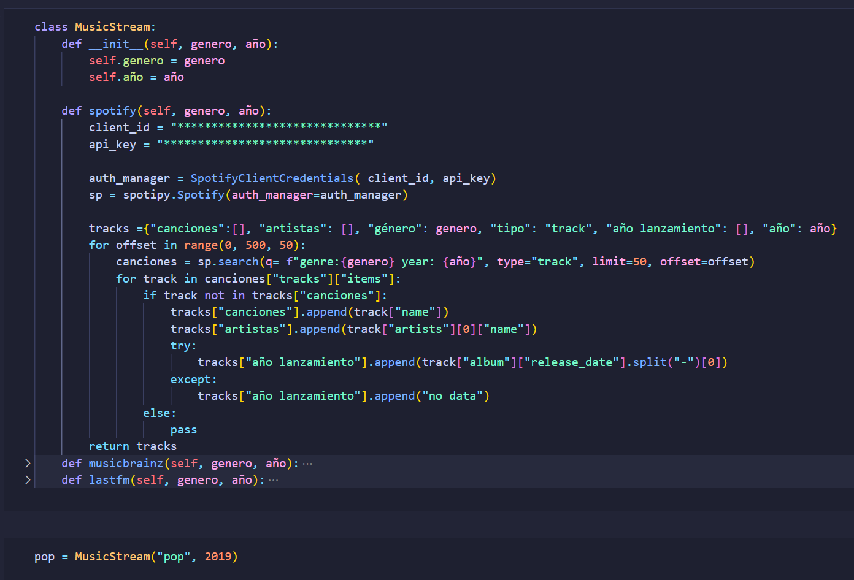
Detalle Código
HOME
CONTENIDOS
PLAYLIST
01
Proyecto
02
Equipo
03
Tecnologías
04
Aspectos económicos
¡GRACIAS!

Slide 14
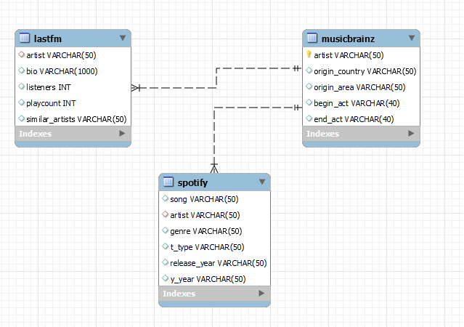
Detalle Código
HOME
CONTENIDOS
PLAYLIST
01
Proyecto
02
Equipo
03
Tecnologías
04
Aspectos económicos
¡GRACIAS!

Slide 15
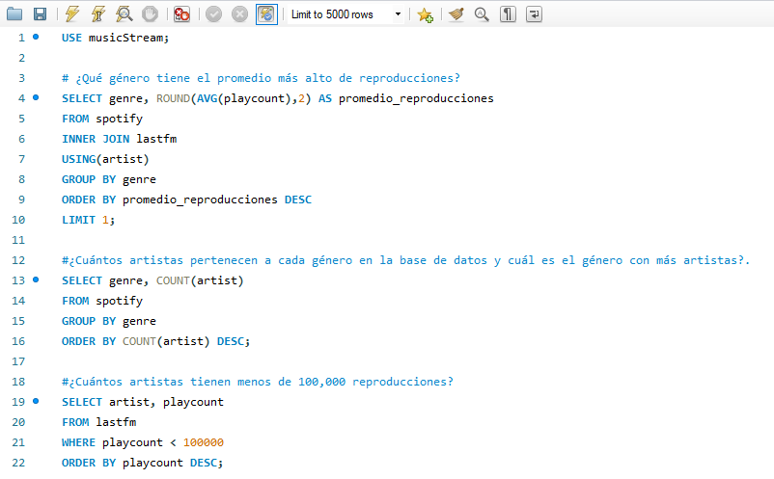
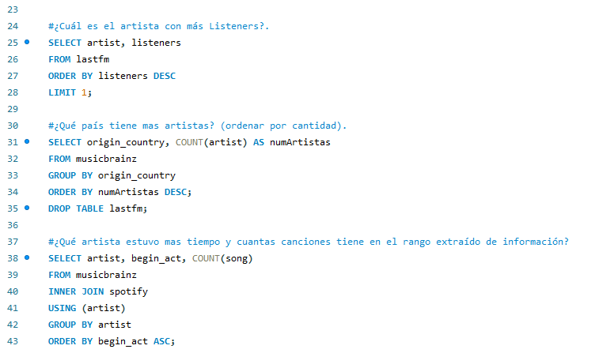
Detalle Código
HOME
CONTENIDOS
PLAYLIST
01
Proyecto
02
Equipo
03
Tecnologías
04
Aspectos económicos
¡GRACIAS!

Slide 16
04
Aspectos Económicos
HOME
CONTENIDOS
PLAYLIST
Proyecto
01
02
Equipo
03
Tecnología
04
Aspectos económicos
¡GRACIAS!
Por qué es rentable nuestro proyecto

Slide 17
Aplicaciones estratégicas
Mejor Gestión del Catálogo
Decisiones Estratégicas de Contratos
Segmentación de audiencia
HOME
CONTENIDOS
PLAYLIST
01
Proyecto
Ahorro en inversiones de artistas no rentables
Rendimiento de artistas seleccionados
02
Equipo
Tecnologías
03
Personalización de Estrategias de Marketing
04
Aspectos económicos
¡GRACIAS!

Slide 18
Perspectivas financieras
HOME
CONTENIDOS
PLAYLIST
01
Proyecto
Optimización de la promoción: Aumento de 10x en reproducciones diarias tras ser incluido en listas populares. Ingreso estimado por 1 millón de reproducciones adicionales: 3.000€ a 4.000€
Gestión de catálogo: Ahorro de 40.000€ a 150.000€ anuales al evitar inversiones en artistas de bajo rendimiento.
Licencias y nuevas fuentes de ingresos: Ingresos de 15.000€ a 50.000€ por colocación de canciones en medios visuales.
02
Equipo
03
Tecnologías
04
Aspectos económicos
¡GRACIAS!

Slide 19
Next steps
HOME
CONTENIDOS
PLAYLIST
Visualizador de datos: Para que el cliente pueda ver los resultados de una forma más comprensible y optimizada
Proyecto dinámico: Consulta de datos en streaming, flujo de datos constante.
Ampliar la información obtenida de APIs: Mayor variedad de datos extraídos de las apis para poder tener unas consultas más diversificadas.
01
Proyecto
02
Equipo
03
Tecnologías
04
Aspectos económicos
¡GRACIAS!

Slide 20
¡Gracias!
HOME
CONTENIDOS
PLAYLIST
Documentación
¿Alguna pregunta?
queriesavanzadas@musicstream.com
+91 620 421 838
musicstream.es
Github

